Slide 1
Video om verifikasjon – underlag for gruppearbeid/ diskusjon
Utarbeidet av Norsk olje og gass

Slide 2
Agenda
Årsaker til hydrokarbonlekkasjer
Video om verifikasjon
Gruppearbeid/ diskusjon

Slide 3
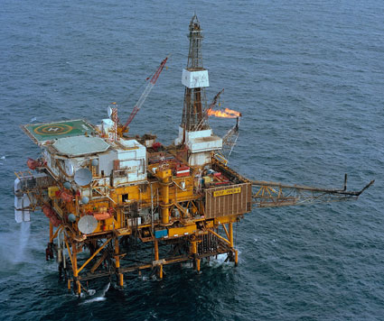
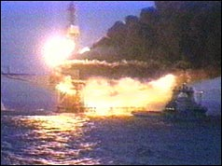
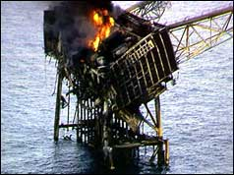
Eksempel på storulykke
Piper Alpha ulykken i 1988:
Lekkasje (2 kg/s) → antennelse → eksplosjon → brann → 167 døde.
Misforståelser mellom dagskift og nattskift hvorvidt en jobb (skifte av PSV) var påbegynt eller ikke.
Før
Underveis
Etter

Slide 4
Kategorisering av hydrokarbonlekkasjer
Hydrokarbonlekkasjer på norsk sokkel over 0,1 kg/s i perioden 2008-2013
[n=71]
Nesten to av tre lekkasjer skjedde ifm. arbeid på hydrokarbonførende utstyr (lilla sektor)
Nesten alle disse var i forbindelse med arbeid i driftsfasen, altså utenom revisjonsstans

Slide 5
Eksempler
Flensbolter med feil moment
Åpnet feil ventil
Glemte å tilbakestille en plugg
Tilbakestilte for tidlig
Satte inn feil pakningstype
Arbeidet på feil utstyr (som var trykksatt)

Slide 6
Fordeling av lekkasjene ved arbeid på hydrokarbonførende utstyr
[n = 38, 2008-2013]
Vi ser at feil ved isolering og tilbakestilling er viktige årsaker til lekkasjer!

Slide 7
Viktige prinsipper for å unngå slike lekkasjer
Systematisk bruk av isoleringsplan
Verifikasjon i alle kritiske ledd: Én person utfører og en annen kontrollerer

Slide 8
Video om verifikasjon
Filmen startes ved å klikke på en av knappene under. Sjekk følgende:
Datamaskinen må være koblet til internett
PowerPoint må være i visningsmodus for at lenkene skal virke
Oppløsningen kan justeres ved å klikke på innstillinger nede i høyre hjørne. Hvis du har god internettforbindelse, anbefales oppløsning 1080p
No subtext
English subtext
Begge versjonene har norsk tale
Lenke til Norsk versjon og Engelsk versjon

Slide 9
Gruppearbeid/ diskusjon

Slide 10
Oppgave 1
I hvilke tilfeller er det krav til isoleringsplan og verifikasjon?
  Ved isolering og tilbakestilling ifm. utskifting av en ventil?
  Ved sertifisering av en PSV?
  Når en pig skal sendes?

Slide 11
Oppgave 2
Hvordan gjennomføres verifikasjonen i praksis?
  Skal alltid verifikasjonen gjøres i felt?
  Kan utførende og verifiserende gå sammen?
  Hvordan kan vi sikre at rollene holdes adskilt?

Slide 12
Oppgave 3
Det er krav til verifikasjon, men du er eneste prosesstekniker på skiftet. Hva gjør du?

Slide 13
Oppgave 4
Piloter bruker sjekklister ved take-off selv om de gjør dette mange ganger hver dag. Hvorfor?

Slide 14
Avslutning
I gjennomsnitt har vi én lekkasje hvert tiende år per plattform (>0,1 kg/s). Dette svarer til én lekkasje hvert 30. år per skift.
Hydrokarbonlekkasjer kan føre til storulykker slik som på Piper Alpha. Vi må gjøre alt vi kan for å unngå en slik ulykke.
Alle gjør feil en eller annen gang. I hvert fall i løpet av 30 år!
Dette er grunnen til at det er strenge krav til isoleringsplan og verifikasjon.
Du er piloten offshore!

Slide 15
Mer informasjon
www.norskoljeoggass.no/hydrokarbonlekkasjer

